Slide 1

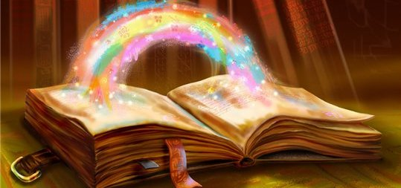
Муниципальное бюджетное дошкольное образовательное учреждение детский сад №25 «Колокольчик»
СКАЗКОТЕРАПИЯ
в работе с детьми дошкольного возраста
Учитель-логопед:
        Кочедыкова Т.А

Slide 2
Сказка может дать ключи для того, чтобы войти в действительность новыми путями, может помочь ребенку узнать мир, может одарить его воображение и научить критически воспринимать окружающее.
Джанни Родари

Slide 3
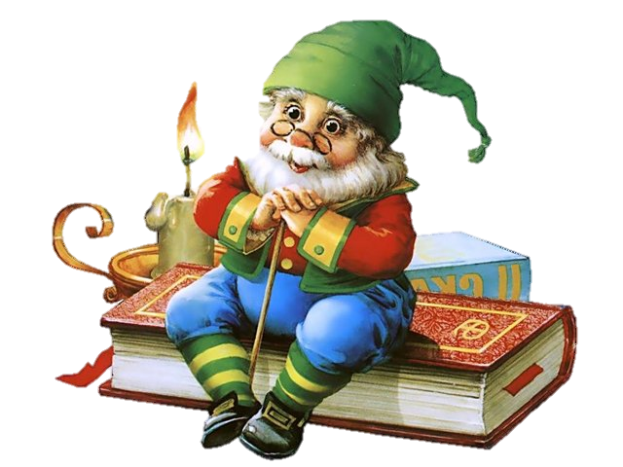
Цель сказкотерапии - активизация в человеке творческого созидающего начала, раскрытие глубин собственного внутреннего мира, развитие его самосознания
Задачи:
Создать условия для развития творческого воображения, оригинальности мышления.
Стимулировать творческое самовыражение.
Формировать позитивное отношение
ребенка к своему «Я».

Slide 4
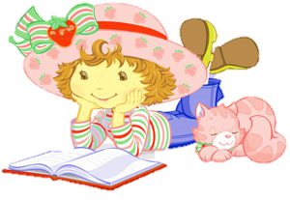
Сказкотерапия
это процесс воспитания Внутреннего Ребенка, развитие души, повышение уровня осознанности событий, приобретение знаний о законах жизни и способах социального проявления созидательной творческой силы.

Slide 5
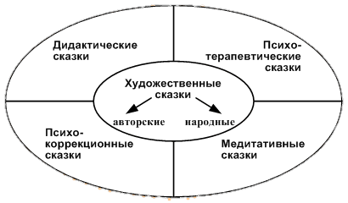
В рамках сказкотерапии выделяют пять видов сказок:

Slide 6

Художественные сказки
Народные сказки:
Окружающий нас мир – живой. В любой момент все может заговорить с нами. Эта идея важна для формирования бережного и осмысленного отношения к тому, что нас окружает. Начиная от людей, и заканчивая растениями и рукотворными вещами.
Ожившие объекты окружающего мира способны действовать самостоятельно, они имеют право на свою собственную жизнь. Эта идея важна для формирования чувства принятия другого.
Разделение добра и зла, победа добра. Эта идея важна для поддержания бодрости духа и развития стремления к лучшему.
Самое ценное достается через испытание, а то, что далось даром, может быстро уйти. Эта идея важна для формирования механизма целеполагания и терпения.
Вокруг нас множество помощников. Но они приходят на помощь только в том случае, если мы не можем справиться с ситуацией или заданием сами. Эта идея важна для формирования чувства самостоятельности, а также доверия окружающему миру.
Авторские сказки более трепетны, образны, чем народные.

Slide 7
Дидактические сказки
Цель дидактической сказки скромна – передать ребенку новое знание, умение, навык. Показать смысл и важность этого умения.
Алгоритм дидактической сказки-задания:
Введение в сказочную страну, в которой живет одушевляемый символ. Рассказ о нраве, привычках, жизни в этой стране.
Разрушение благополучия. В качестве разрушителя могут выступать злые сказочные персонажи (дракон, Кощей), стихийные бедствия (ураган, ливень), тяжелое эмоциональное состояние (скучно, тоскливо, отсутствие друзей).
Обращение к ребенку. Только человек с пылким сердцем и знаниями может все спасти. Поэтому, чтобы восстановить страну, нужно выполнить определенное задание

Slide 8

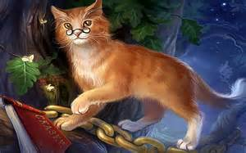

Психокоррекционные сказки создаются для мягкого влияния на поведение ребенка.
Психотерапевтические сказки. Сказки, врачующие Душу... Сказки, раскрывающие глубинный смысл происходящих событий. Стимулирует процесс личностного роста.
Медитативные сказки создаются для накопления положительного образного опыта, снятия психоэмоционального напряжения, создания в душе лучших моделей взаимоотношений, развития личностного ресурса. Отличительная особенность медитативных сказок – это отсутствие конфликтов и злых героев.

Slide 9
Преимущество сказок для личности ребенка заключается в следующем:
Отсутствие в сказках дидактики, нравоучений. Самое большое, что может «позволить себе» жанр сказки – это намек на то, как лучше поступать в той или иной жизненной ситуации.
Неопределенность места действия главного героя. «В некотором царстве, в некотором государстве»… Нам как будто дают понять, что такая история могла произойти где угодно: может быть, за тридевять земель, а может быть, и совсем рядом.
Образность языка. Главный герой в сказке – собирательный образ. Имена главных героев повторяются из сказки в сказку: Иванушка, Аленушка, Марья. В сказочных сюжетах зашифрованы ситуации и проблемы, которые переживает в своей жизни каждый человек.
Кладезь мудрости. Каждая сказочная ситуация имеет множество граней и смыслов. Ребенок, слушая сказку, бессознательно выносит для себя тот смысл, который наиболее актуален для него в данный момент.
Победа Добра. Психологическая защищенность. Признак настоящей сказки – хороший конец. Это дает ребенку чувство психологической защищенности.
Наличие Тайны и Волшебства. Ореол тайны и волшебства – это качество, свойственное волшебным сказкам. Волшебная сказка как живой организм – в нем все дышит, в любой момент может ожить и заговорить даже камень. Эта особенность сказки очень важна для развития психики ребенка.

Slide 10


Работа в группе
Прослушивание сказок и анализ (интерпретация). Цель – осознание, интерпретация того, что стоит за каждой сказочной ситуацией, фразой, появлением новых героев, конструкцией сюжета.
Групповое рассказывание сказок. В этом случае рассказчиком является группа детей. Рассказывание известной всей группе сказки. Каждый участник по очереди рассказывает маленький кусочек сказки.
Рассказывание известной сказки и придумывание к ней продолжения..
Групповое придумывание сказки. . Кто-то начинает говорить первую фразу, например: «В некотором царстве, в некотором государстве…». Следующий участник группы присоединяет к сказочной фразе одну или две фразы и так далее.

Slide 11


Работа в группе
5) Рассказывание сказки от первого лица и от имени различных персонажей сказки. Участники группы выбирают сказку, которую они собираются рассказывать и распределяют персонажи между собой. В группах дошкольного возраста интересно будет инсценирование сказок.
Рисование сказки. Сказку желательно нарисовать, слепить или представить в виде аппликации. Рисуя или работая с цветным картоном, пластилином, ребенок воплощает все, что его волнует, чувства и мысли. Тем самым освобождаясь от тревоги или другого чувства, которое беспокоило
Игра «Сказки «наизнанку». Умышленное и органичное «выворачивание наизнанку» сказочной темы.
Игра «А что было потом? ». Детям предлагается послушать, как читает сказку воспитатель и затем всем вместе придумать продолжение сказки.
Игра «Салат из сказок». Детьми, конечно, с помощью воспитателя, придумывается сказка, в которой взаимодействуют герои многих известных сказок.

Slide 12
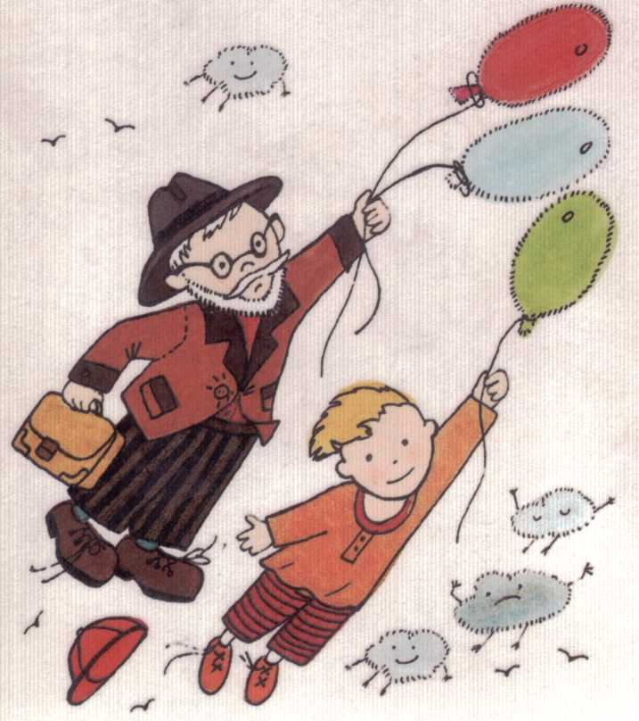

Slide 13


